Slide 1
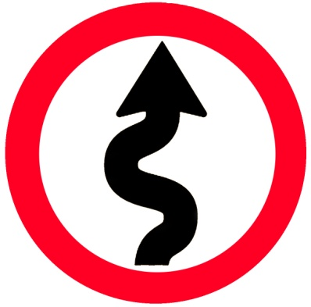
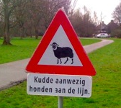
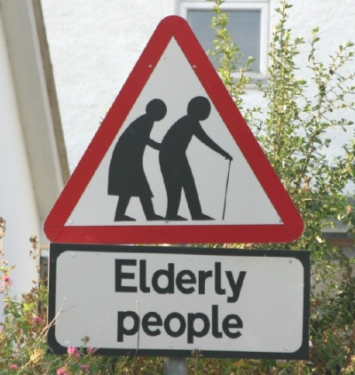
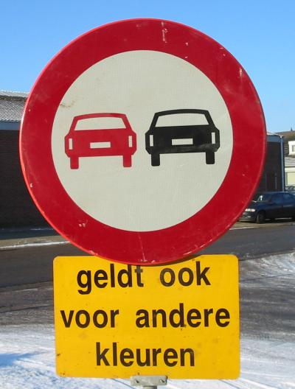
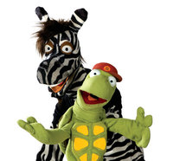

De grote verkeersquiz
vijfde en zesde leerjaar
Hoeveel ken jij over de verkeersborden?
Test jezelf!

Slide 2
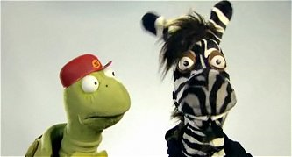

DEEL 1

Slide 3
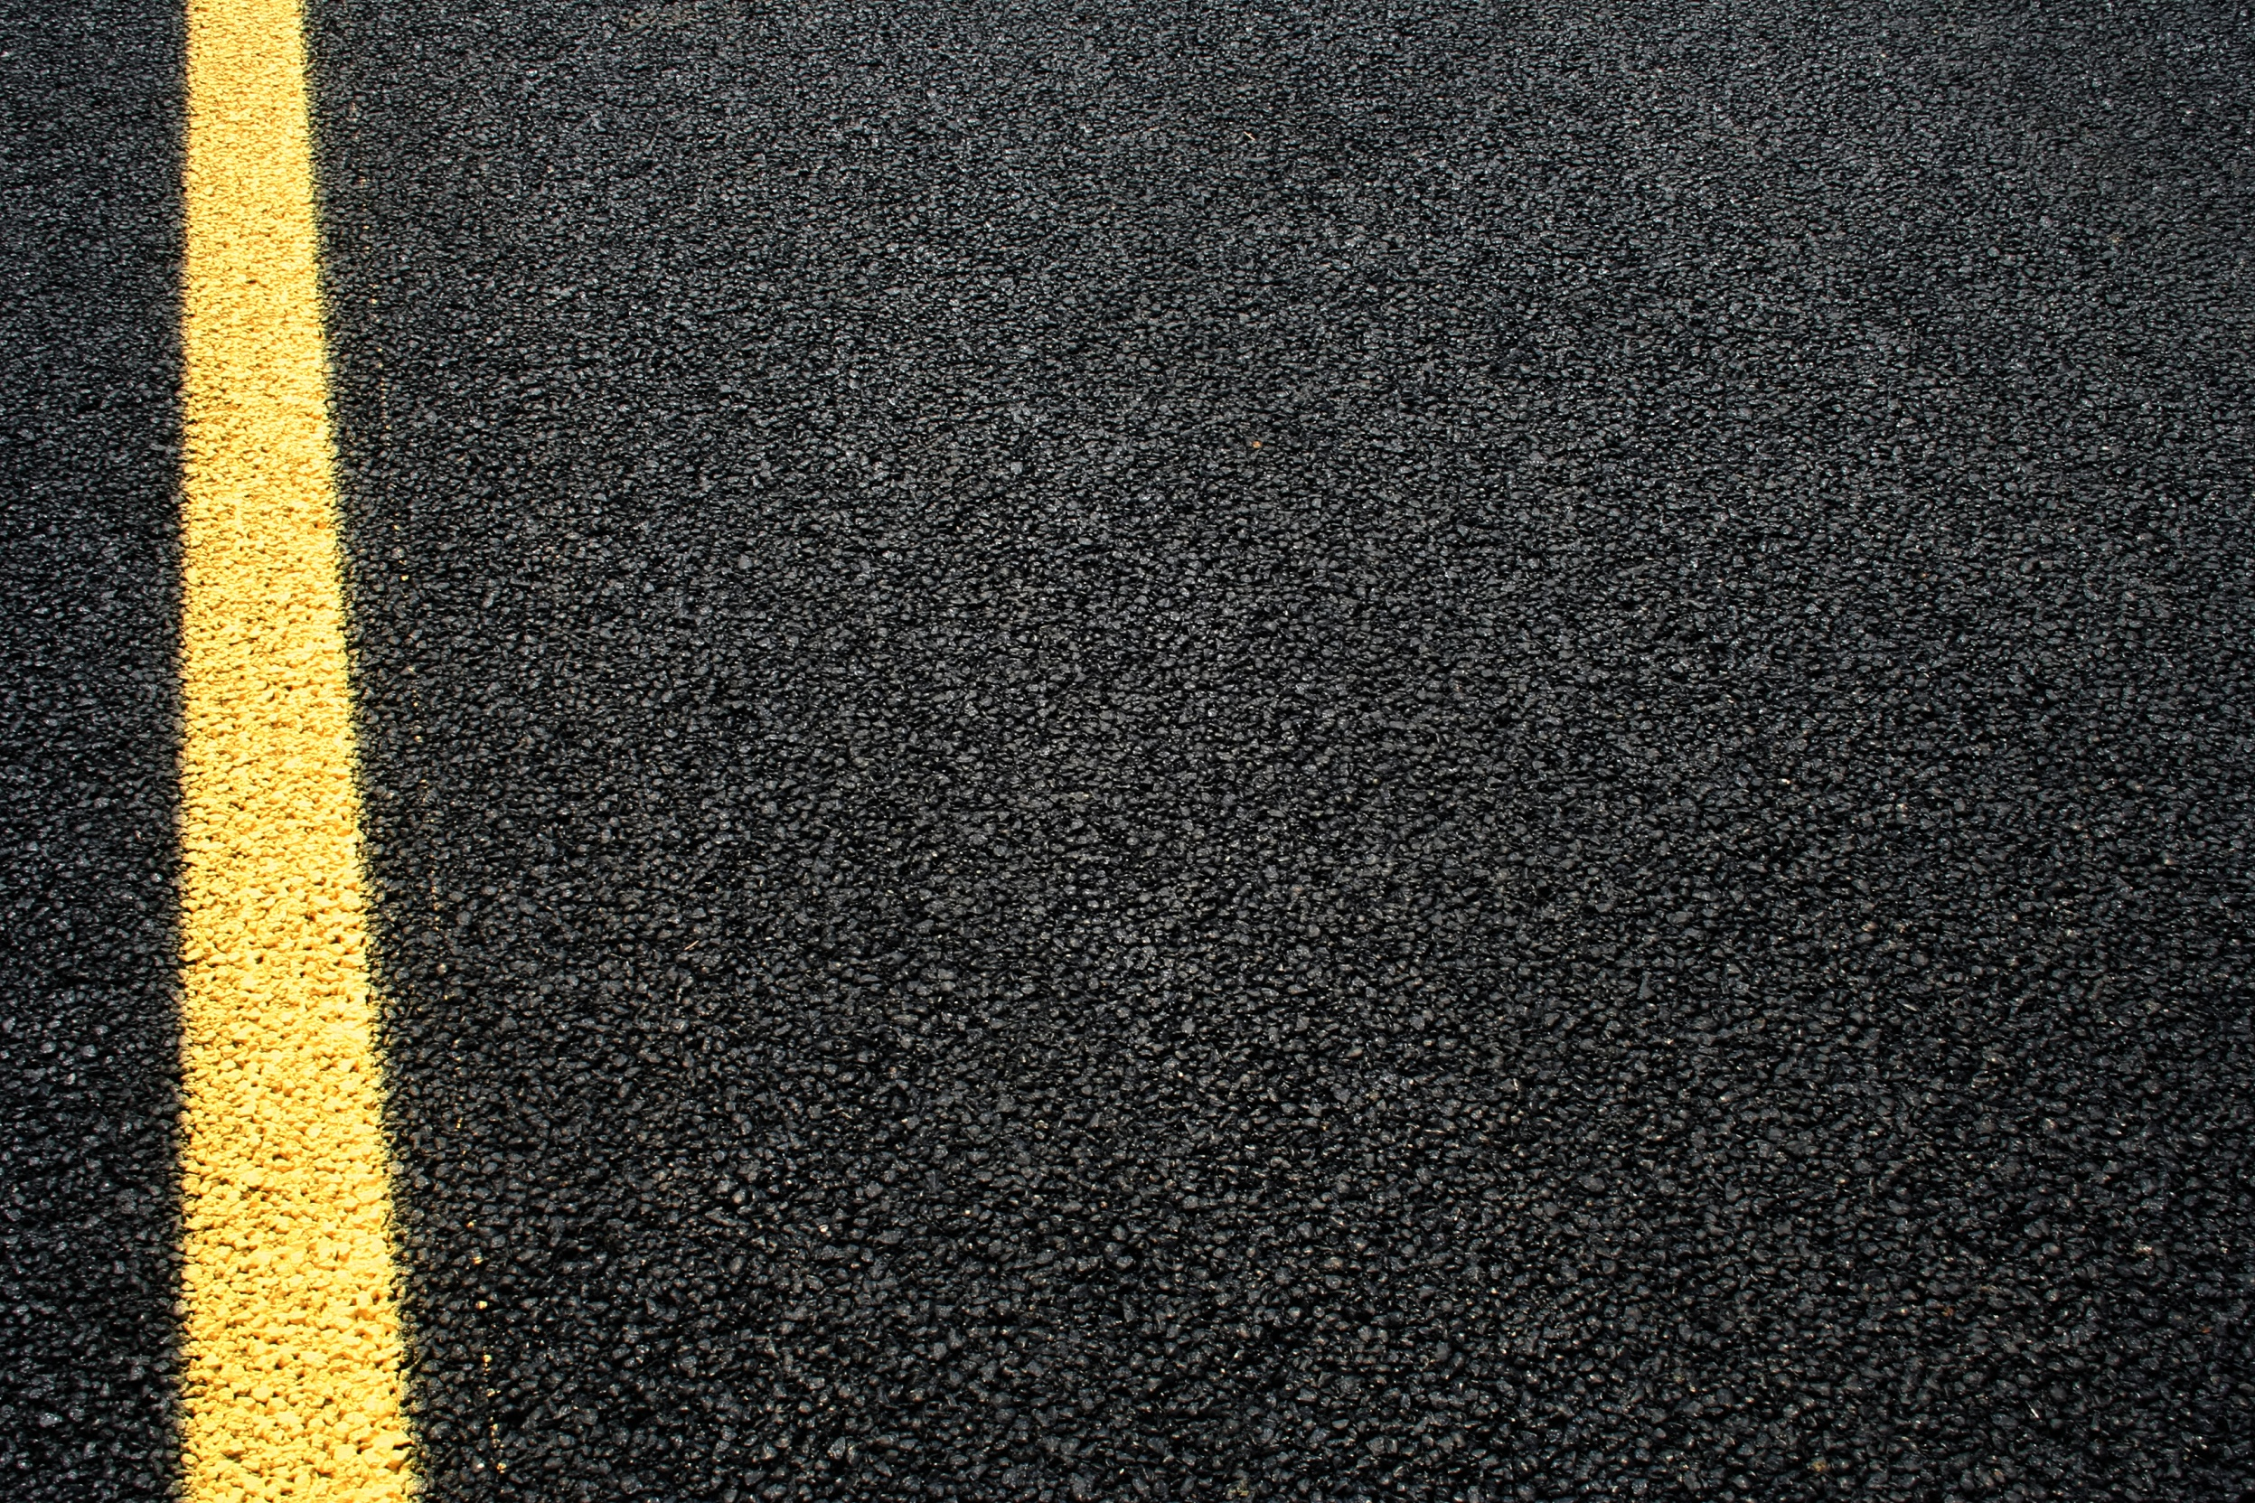



KIES HET JUISTE BORD
Het is verboden om een voertuig met meer dan twee wielen links in te halen.

Slide 4
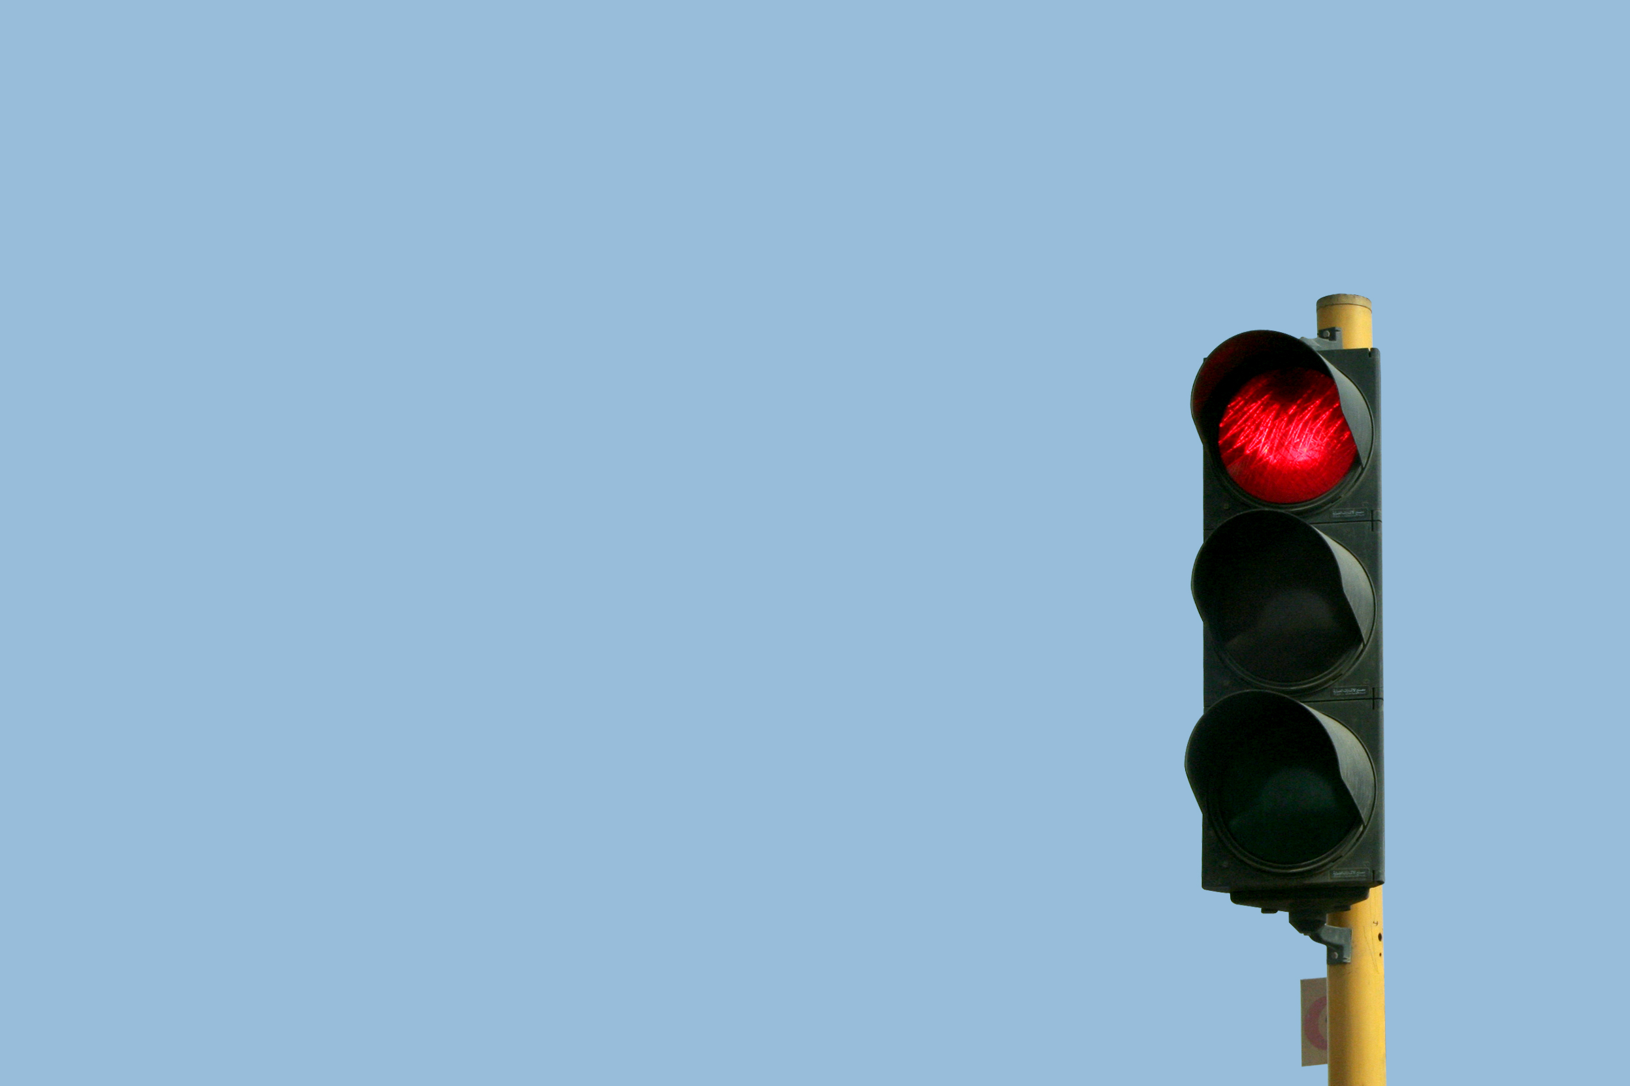
Je antwoord is fout
TIP:
Het gaat om twee personenwagens

Slide 5
Je antwoord is juist!
Vanaf dit verkeersbord tot aan het volgende kruispunt is het verboden om voertuigen met meer dan twee wielen links in te halen.

Slide 6



KIES HET JUISTE BORD
Pas op! Hier zijn werken in uitvoering.

Slide 7
Je antwoord is fout
TIP:
Kijk goed naar de afbeelding op het bord!

Slide 8

Je antwoord is juist!
Dit bord wijst je erop dat er gevaar is voor werken die uitgevoerd worden.
Dit bord geeft aan dat de werken hier eindigen.

Slide 9



KIES HET JUISTE BORD
Iedereen moet verplicht links
afslaan.

Slide 10
Je antwoord is fout
TIP:
Kijk goed naar het bord ONDER het bord!

Slide 11
Je antwoord is juist!
Dit bord wil ons zeggen dat iedereen verplicht links moet afslaan.
Ook fietsers en bromfietsen.

Slide 12



KIES HET JUISTE BORD
Je komt binnen in een dorpskern

Slide 13
Je antwoord is fout
TIP:
Dit is een bord over een woonerf

Slide 14
Je antwoord is juist!
Deze borden betekenen allebei hetzelfde.
Je komt binnen in een dorpskern, vanaf hier moet je maximum 50km per uur rijden.

Slide 15



KIES HET JUISTE BORD
Hier is een spooroverweg zonder slagbomen

Slide 16
Je antwoord is fout
TIP:
Als er geen slagbomen zijn kan je de trein zien…

Slide 17
Je antwoord is juist!
Als je dit bord ziet staan wil het zeggen dat je een overweg ZONDER slagbomen nadert.
Hier zijn er WEL
slagbomen!

Slide 18
DEEL 2

Slide 19
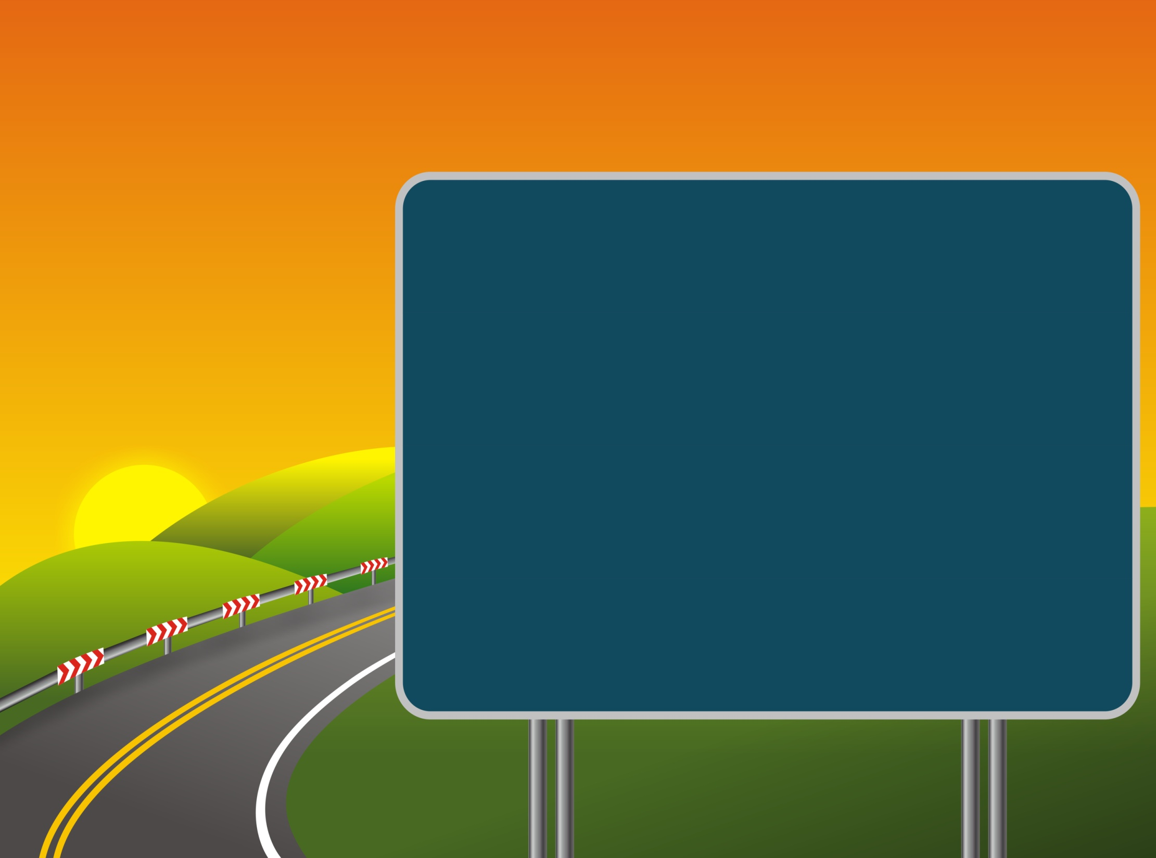

KIES HET JUISTE ANTWOORD
Dit bord verplicht voetgangers en fietsers hier te wandelen of te fietsen
Dit bord verplicht voetgangers met kinderen en fietsers hier te wandelen of te fietsen
Dit bord verplicht iedereen hier te wandelen of te fietsen
Dit bord geeft aan dat je hier veilig kan wandelen of fietsen

Slide 20
Je antwoord is fout
TIP:
Dit is een gebodsbord!

Slide 21
Je antwoord is juist!
Deze borden geven het gedeelte van de weg aan dat voorbehouden is voor voetgangers, met of zonder kinderen en fietsers.
Zij moeten hier dus wandelen of fietsen.

Slide 22

KIES HET JUISTE ANTWOORD
Dit is een gebodsbord
JE MOET
Dit is een verbodsbord
JE MAG NIET
Dit bord gaat over de voorrang
WIE GAAT VOOR?
Dit is een gevaarsbord
LET OP!

Slide 23
Je antwoord is fout
De driehoek wijst op gevaar
De driehoek die naar onderen staat wijst op ….

Slide 24
Je antwoord is juist!
Dit is een voorrangsbord.
Als je dit bord ziet moet je voorrang verlenen aan alle andere weggebruikers

Slide 25

KIES HET JUISTE ANTWOORD
Dit wil zeggen: Let op, een rotonde!
Dit wil zeggen: verplicht rondgaand verkeer
Dit wil zeggen: Draai een rondje voor je verder mag rijden
Dit wil zeggen: een rotonde met 3 armen

Slide 26
Je antwoord is fout

Slide 27
Je antwoord is juist!
Dit bord wijst op “verplicht rondgaand verkeer”.
Je moet dus de rotonde nemen in de richting van de pijlen.

Slide 28

KIES HET JUISTE ANTWOORD
Hier mag ik wandelen
Hier mag ik fietsen
Hier mag niemand voorbij
Hier mag ik niet oversteken

Slide 29
Je antwoord is fout
Een rond bord met een rode rand wijst op een verbod.
Wat verboden is staat in het witte vlak.

Slide 30
Je antwoord is juist!
Dit is een verbodsbord.
Hier is de toegang verboden aan voetgangers, als fietser of met de auto mag je hier dus wel komen.

Slide 31
KIES HET JUISTE ANTWOORD
Je nadert een overweg zonder slagbomen
Je nadert een overweg met slagbomen
Je nadert een gevaarlijk kruispunt
Je nadert een gevaarlijk kruispunt met voorrang van rechts

Slide 32
Je antwoord is fout
Het is een voorrangsbord.
Het zegt wie er voorrang heeft

Slide 33
Je antwoord is juist!
Dit bord waarschuwt je voor een gevaarlijk kruispunt waar de voorrang van rechts geldt.

Slide 34
DEEL 3

Slide 35
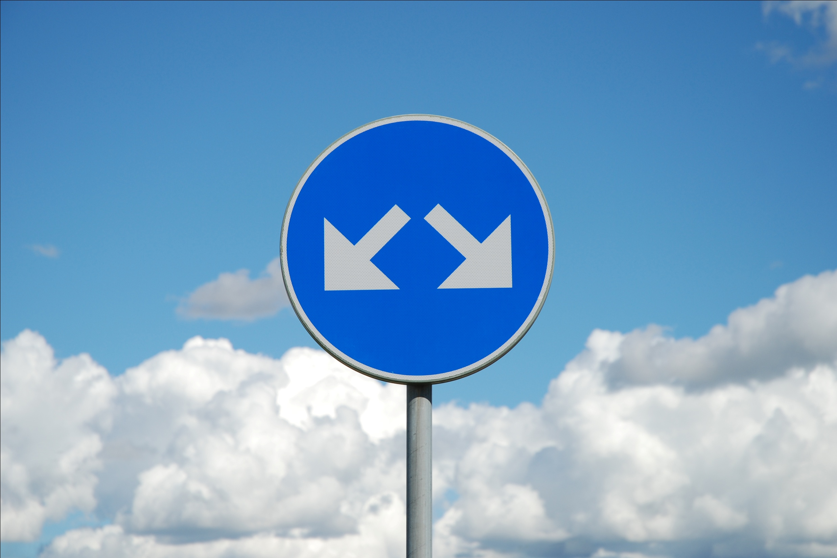

Als ik dit bord zie mag ik deze straat met de fiets inrijden
NIET
AKKOORD
AKKOORD

Slide 36
Je antwoord is fout
Bij dit bord mag geen enkele bestuurder de straat inrijden in deze richting.
Een fietser is ook een bestuurder.
Met je fiets aan de hand mag je wel op het voetpad door deze straat

Slide 37

Hier eindigt het woonerf
NIET
AKKOORD
AKKOORD

Slide 38
Je antwoord is fout
Bij dit bord eindigt het woonerf

Slide 39

Hier heb ik geen voorrang
NIET
AKKOORD
AKKOORD

Slide 40
Je antwoord is fout
Hier moet ik verplicht voorrang geven aan mijn tegenligger. Als er niemand in de tegenovergestelde richting komt mag ik doorrijden.

Slide 41

Hier komen speciaal veel kinderen
NIET
AKKOORD
AKKOORD

Slide 42
Je antwoord is fout
Dit bord staat vaak aan scholen, of plaatsen waar meer kinderen komen dan op andere plaatsen.
Het wil bestuurders er op wijzen dat er hier veel kinderen kunnen rondlopen.

Slide 43

Hier mag ik ook fietsen
NIET
AKKOORD
AKKOORD

Slide 44
Je antwoord is fout
Dit bord geeft aan waar een autosnelweg begint.
Hier mag je absoluut niet fietsen!

Slide 45
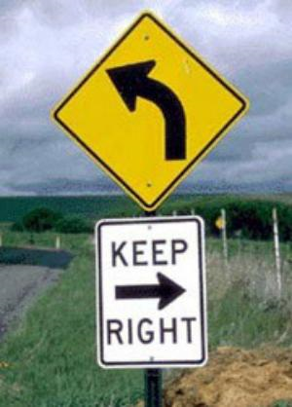
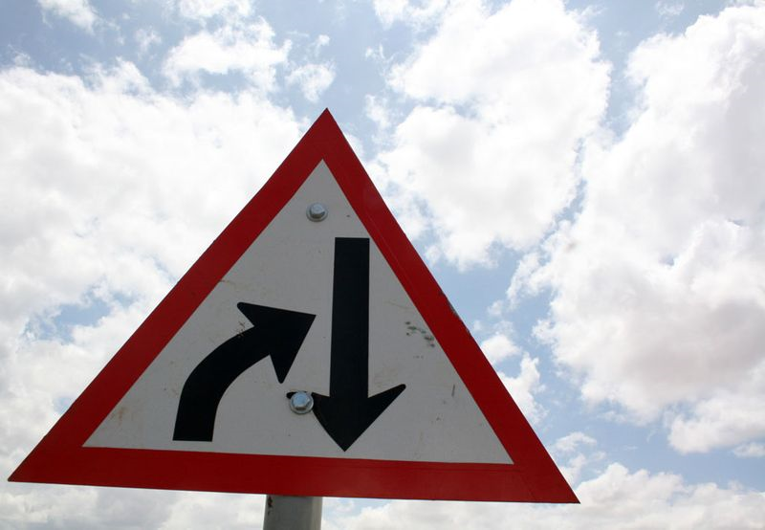

Proficiat!
je hebt het einde gehaald…
Je kent dus wat over verkeersborden
Maar, vergeet niet
dat je altijd moet
opletten in het verkeer!

